Slide 1
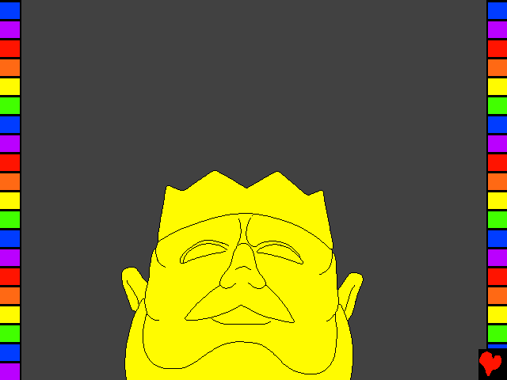
Daniel și visul misterios

Slide 2
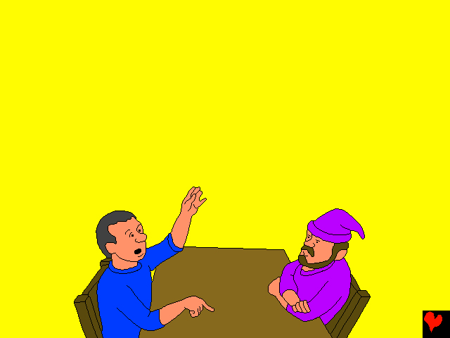
Regele Nabucodonosor a avut la un moment dat un vis care îl tulbura enorm de mult. Prin puterea lui Dumnezeu, Daniel a fost capabil să îi spună regelui semnificația acelui vis.

Slide 3
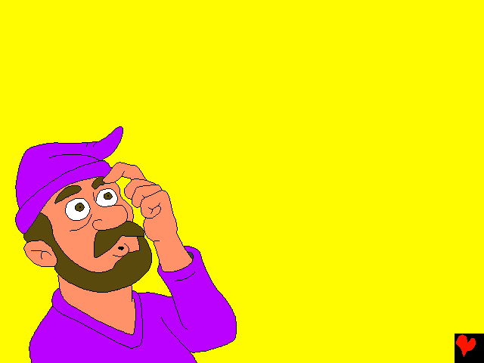
Primul lucru pe care l-a făcut Daniel a fost să îi descrie visul cu exactitate regelui. Tu, rege, ai avut o viziune. Iată, un chip mare; chipul acesta era impunător; strălucirea lui era măreaţă.

Slide 4
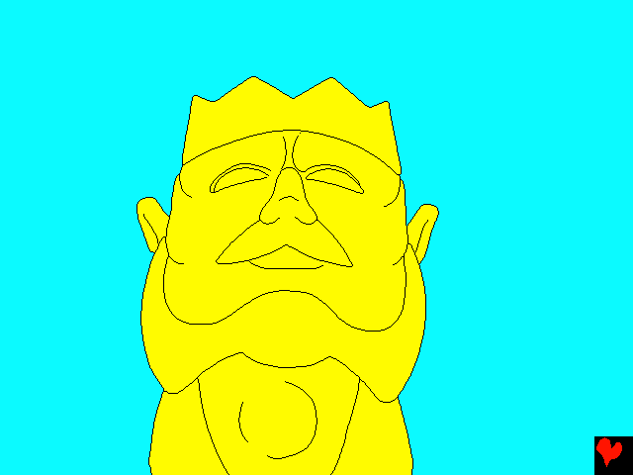
Acest chip avea capul din aur curat, a continuat Daniel.

Slide 5
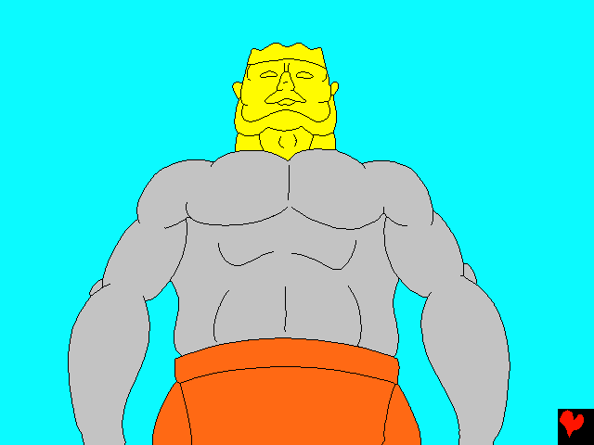
Pieptul şi braţele îi erau din argint,

Slide 6
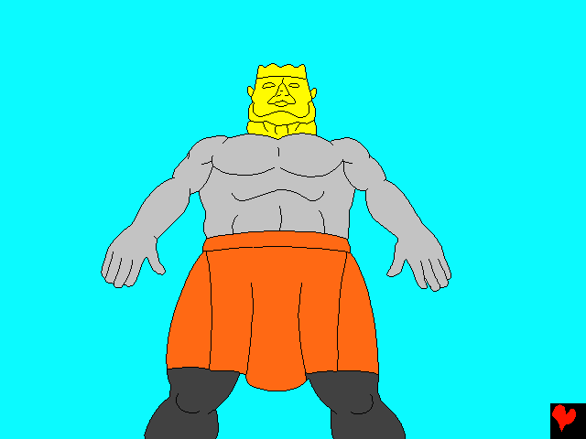
iar pântecele şi coapsele, din bronz,

Slide 7
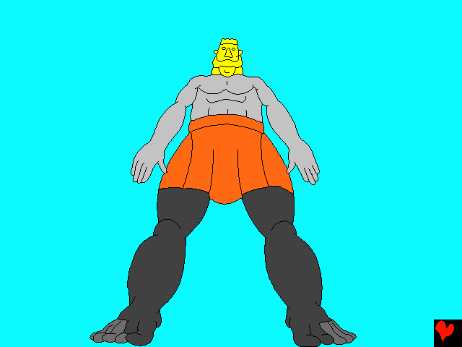
gambele, din fier, picioarele erau o parte din fier, o parte din lut.

Slide 8
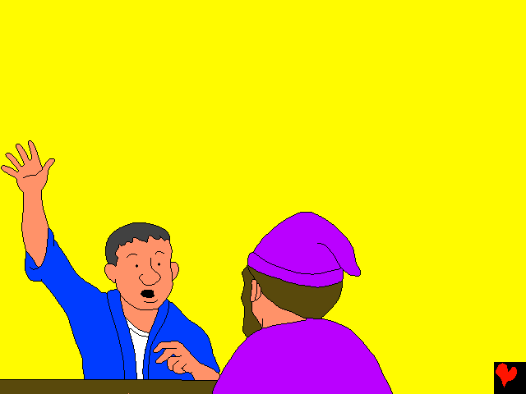
După ce a descris statuia regelui, Daniel i-a vorbit despre restul visului.

Slide 9
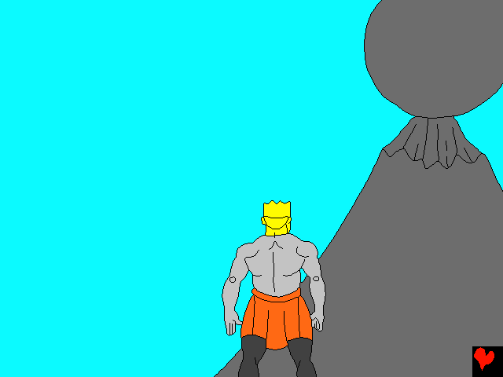
Tu priveai până când s-a desprins o piatră – nu prin mână de om –

Slide 10
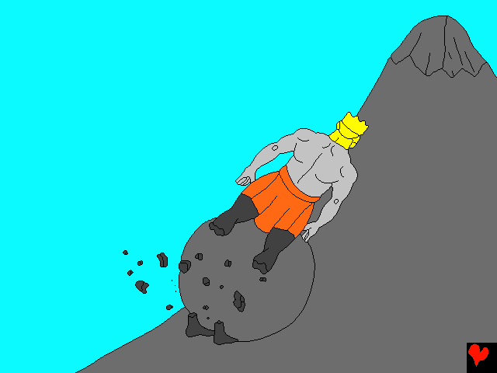
a lovit chipul la picioarele care erau din fier şi din lut şi le-a zdrobit.

Slide 11
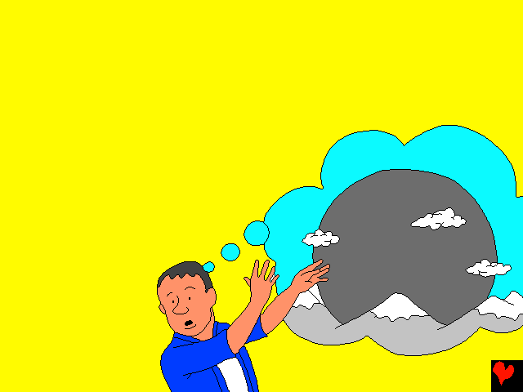
Atunci au fost zdrobite dintr-odată fierul, lutul, bronzul, argintul şi aurul şi au devenit ca pleava dintr-o arie pe timpul verii. Apoi Daniel s-a oprit. Iar piatra care a lovit chipul a devenit un munte mare care a umplut tot pământul.

Slide 12
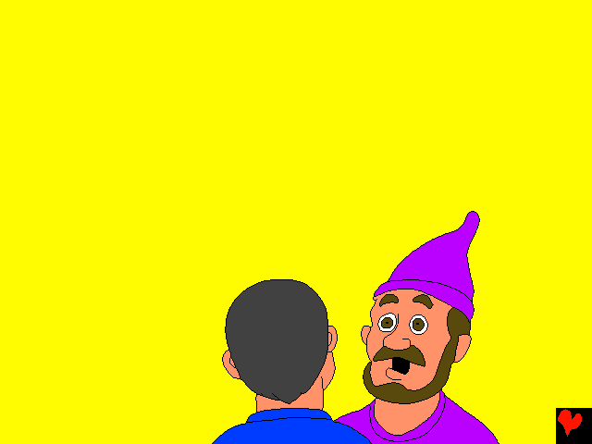
Regele era uimit. Asta e exact ceea ce s-a întâmplat în visul lui! De unde avea Daniel să știe aceasta? Numai dacă Dumnezeu îi spusese lui Daniel. Atunci Daniel a început să îi spună regelui Nabucodonosor care era semnificația visului.

Slide 13
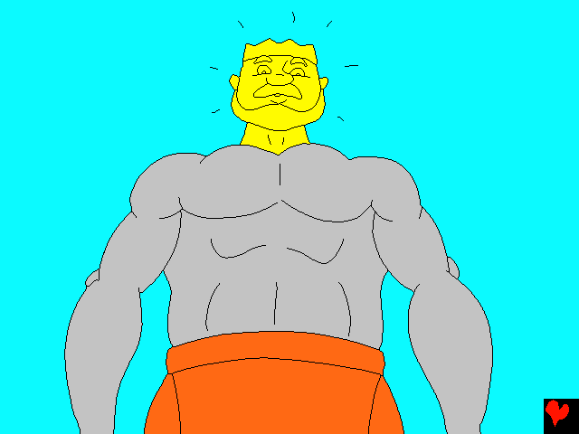
Dumnezeul oștirilor ți-a dat un regat, putere, tărie și glorie, i-a spus Daniel regelui. Tu ești
capul
de aur.

Slide 14
Daniel i-a spus regelui că Împărăția lui de aur avea
să se termine. Partea de argint din statuie
însemna că un alt
regat mai slab
avea să îi ia
locul. Bronzul
reprezenta un alt
regat. Iar fierul
și lutul
reprezenta un
al patrulea
regat.
Regatul 1
Regatul 2
Regatul 3
Regatul 4

Slide 15
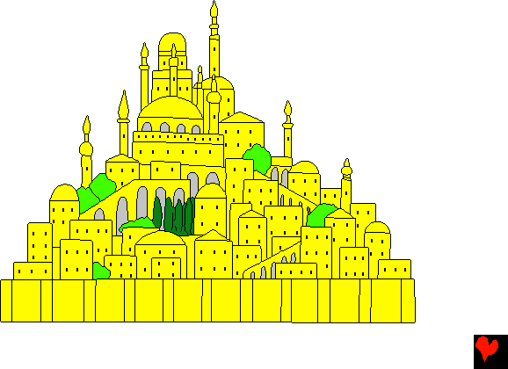
Ultimul lucru pe care Daniel i l-a spus regelui a fost
acesta Dumnezeul cerului
v-a stabili o împărăție
care nu va
putea fi distrusă.

Slide 16
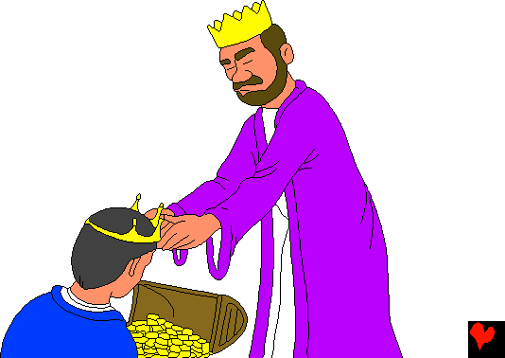
Regele a recunoscut că numai Dumnezeu putea să îi de-a lui Daniel înțelepciunea de a cunoaște și dea înțelege visul său.
Nabucodonosor l-a recompensat pe Daniel cu multe bogății și l-a făcut cel mai important om din regat.

Slide 17
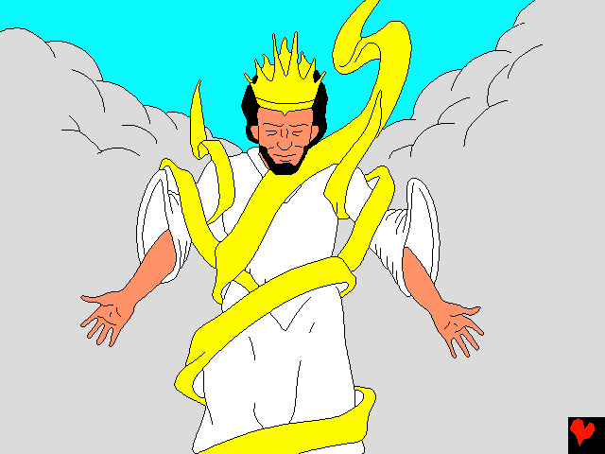
Împărăția lui Dumnezeu va veni după al patrulea
regat.
Iar Mesia va domni
pe pământ.
Regatul 1 și 2
și 3 aveau să
ajungă la un sfârșit.
Iar asta va fi destul de curând.

Slide 18
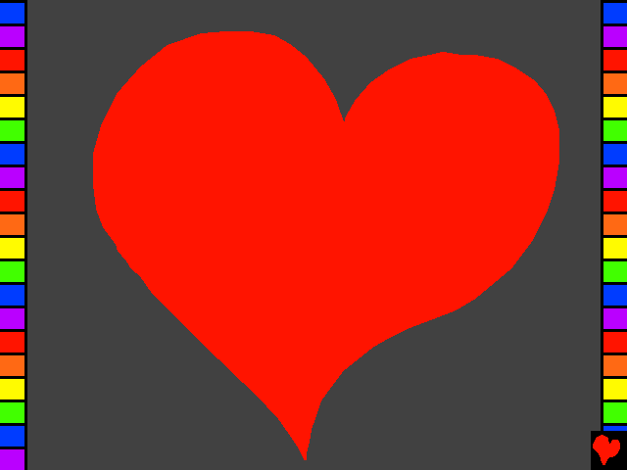
Sfârșit!

